Slide 1



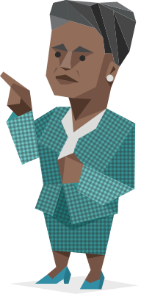


기계학습과 딥러닝
7조
Personality Type Prediction
사회적 행동과 성격으로
내향형 & 외향형 예측
7조: 김태완 박예빈 박정현 이도아 이상재 이솔
01

Slide 2

기계학습과 딥러닝
7조
Introduction
성격은 개인의 사회적 행동과 사고방식을 결정하는 중요한 요인
특히 내향형(Introvert)과 외향형(Extrovert)의 구분은 인간의 성격을 이해하는 핵심적인 축
개인의 사회적 행동과 성격 특성 데이터를 기반으로 Introvert / Extrovert 분류 모델을 개발하고, 성격 구분에 중요한 요인을 탐구하는 것을 목표로 함
연구 소개
전처리 및 EDA
모델 설계 & 학습
결론 및 해석
연구 데이터 설명
연구 목적
연구 프로세스
데이터셋 개요
결측치 처리
EDA
단일 모델
앙상블 모델
결론
한계점 및 향후과제
02

Slide 3

기계학습과 딥러닝
7조
연구 소개
KAGGLE · PLAYGROUND PREDICTION COMPETITION
Your Goal: Your objective is to predict whether a person is an Introvert or Extrovert, given their social behavior and personality traits.
Dataset: The dataset was generated from deep learning model trained on the Extrovert vs. Introvert Behavior dataset. Feature distributions are close to, but not exactly the same, as the original
여러 변수들을 통해 이 사람이 외향형인지 내향형인지 예측을 해봐야겠어.
어떤 방법으로 예측을 할지는 고민을 해봐야겠군
수업시간에 배웠던 앙상블 기법을 사용해볼까?
03

Slide 4

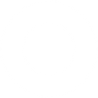

기계학습과 딥러닝
7조
전처리 및 EDA
데이터 개요
E
I
외향 (Extroversion)
내향 (Introversion)
자기 외부에 주의 집중
자기 내부에 주의 집중
주의초점 (외향) [0]
에너지의 방향
주의초점 (내향) [1]
에너지의 방향
Features
Time_spent_Alone
Stage_fear
Social_event_attendance
Going_outside
혼자 있는 시간
type: float64
무대 공포증
type: object
사회적 이벤트 참여
type: float64
외출빈도
type: float64
Drained_after_socializing
Friends_circle_size
Post_frequency
사회생활 이후 기빨림
type: object
친구 수
type: float64
게시물 작성 빈도
type: float64
04

Slide 5
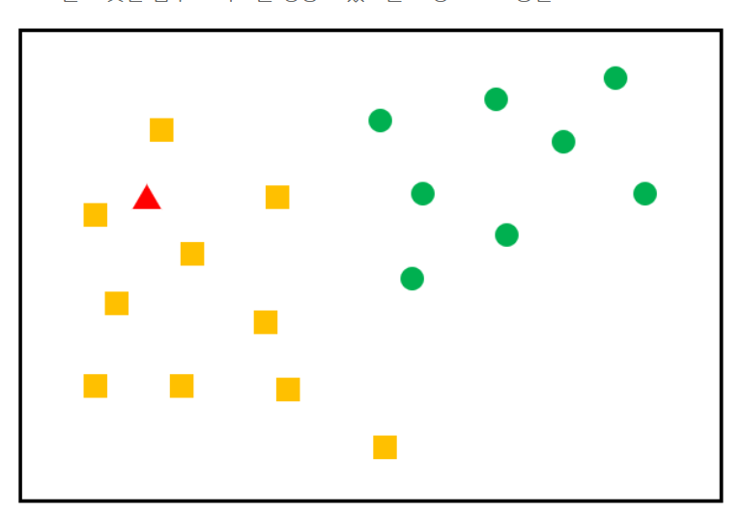
기계학습과 딥러닝
7조
전처리 및 EDA
결측치 처리
변수명 | 결측치
Stage_fear | 1893
Going_outside | 1466
Post_frequency | 1264
Time_spent_Alone | 1190
Social_event_ attendance | 1180
Drained_after_ socializing | 1149
Friends_circle_size | 1054
KNN imputer (K=5)
05

Slide 6
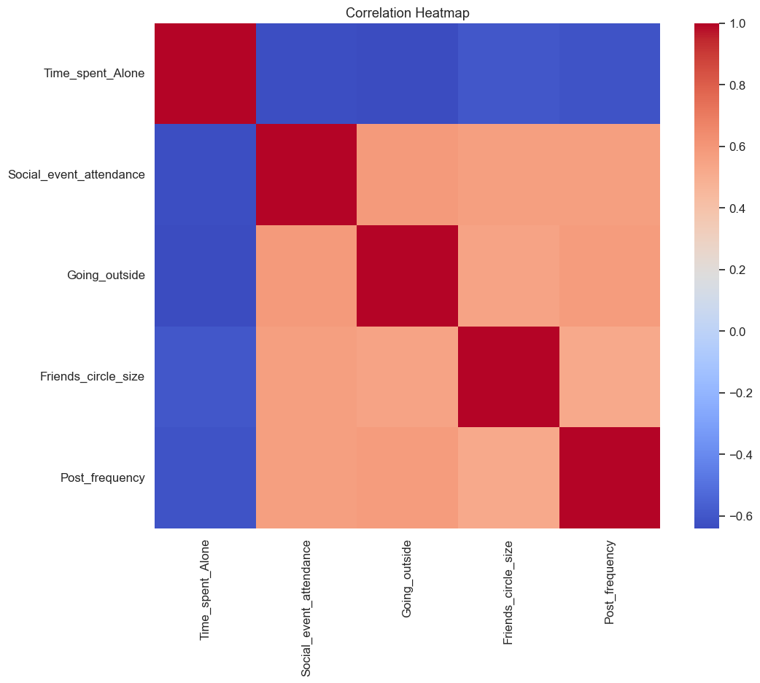
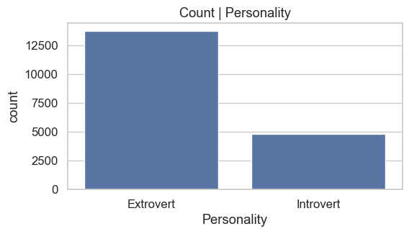
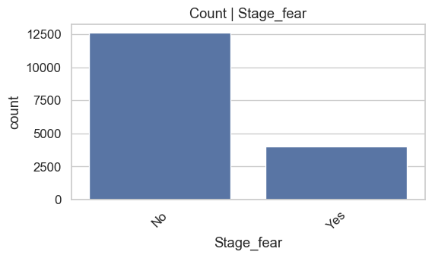
기계학습과 딥러닝
7조
전처리 및 EDA
EDA
06

Slide 7
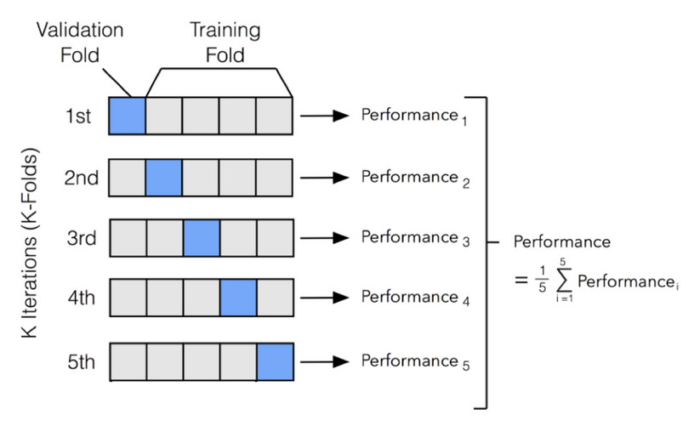

기계학습과 딥러닝
7조
모델 설계 및 학습
단일 모델
모델 | Accuracy | Macro F1 Score | Weighted F1 Score
Logistic Regression | 0.9689 | 0.9595 | 0.9688
Random Forest | 0.9689 | 0.9595 | 0.9689
XGBoost | 0.9689 | 0.9595 | 0.9688
CatBoost | 0.9691 | 0.9598 | 0.9691
Linear SVM | 0.9674 | 0.9575 | 0.9674
07

Slide 8
기계학습과 딥러닝
7조
모델 설계 및 학습
앙상블 모델
Logistic Regression
Random Forest
XGBoost
CatBoost
Linear SVM
08

Slide 9
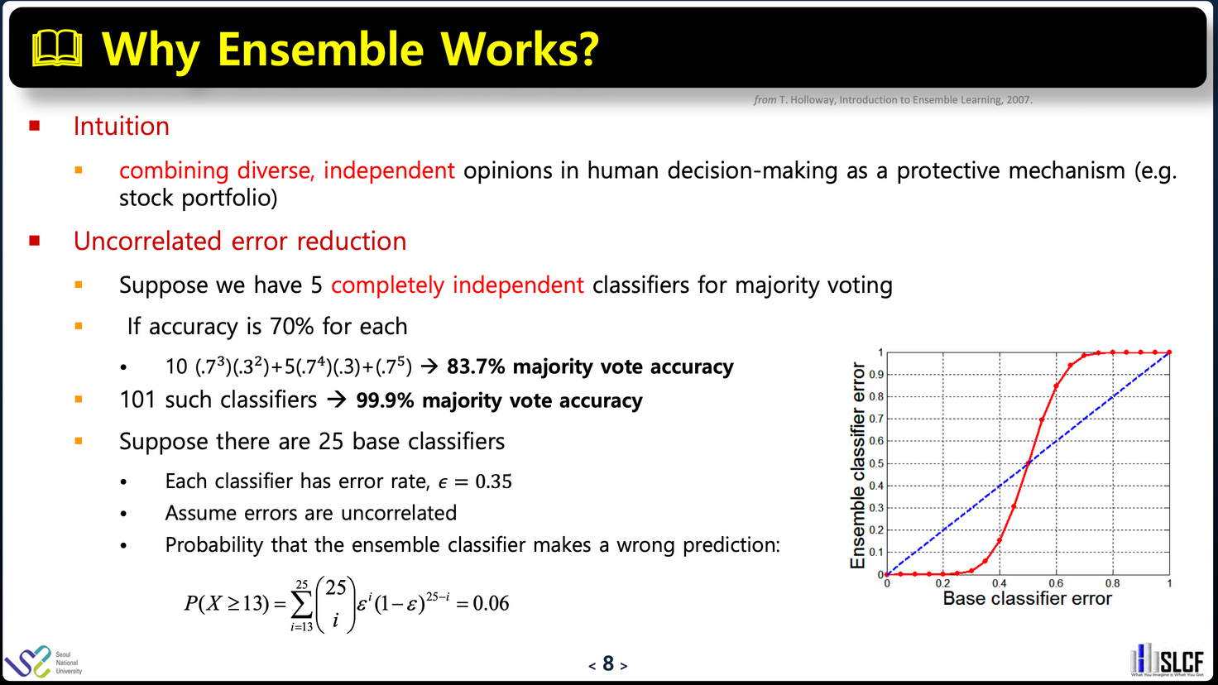
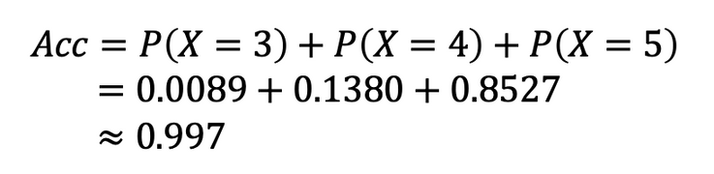
기계학습과 딥러닝
7조
모델 설계 및 학습
앙상블 모델
In Our Model
5 Model
Theoretical Accuracy
(Assume uncorrelated error)
09

Slide 10
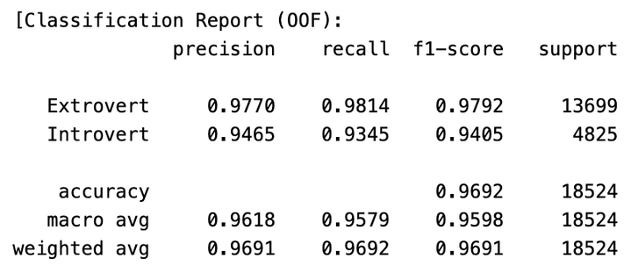
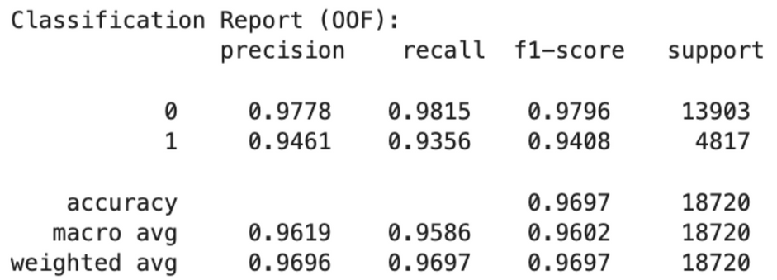
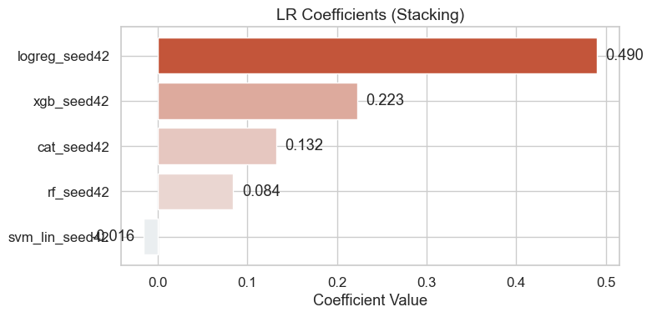
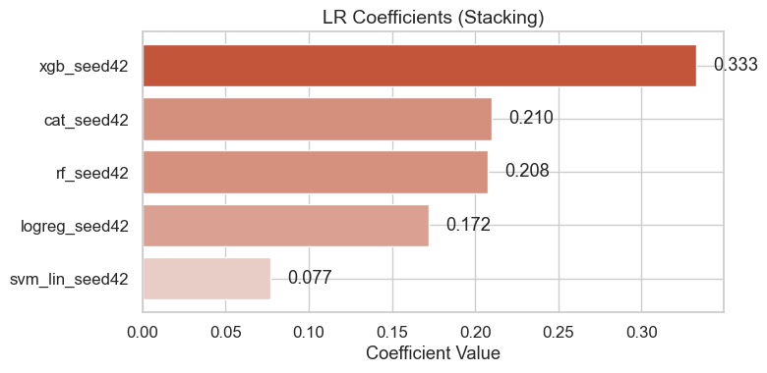
기계학습과 딥러닝
7조
모델 설계 및 학습
앙상블 모델 (Logistic Regression)
앙상블 모델 (Weighted Average)
10

Slide 11
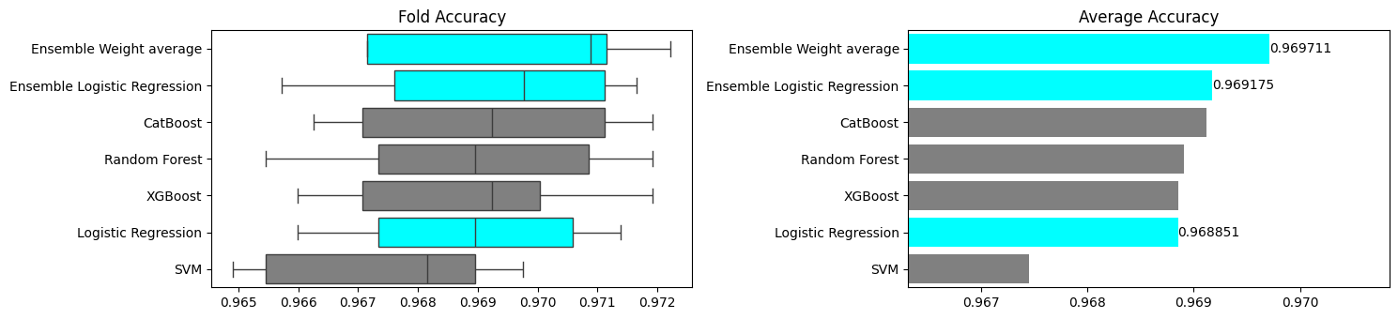
기계학습과 딥러닝
7조
모델 설계 및 학습
모델 결과
단일 모델: CatBoost가 좋은 성능을 보여줌
앙상블 모델: Weighted average 모델이 더 좋은 성능을 보여줌
다만 앙상블 모델이 단일모델에 비해 드라마틱한 성능 향상을 보여주지는 못함
11

Slide 12
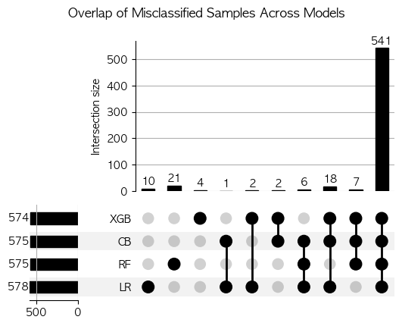
기계학습과 딥러닝
7조
결론 및 해석
앙상블 모델의 낮은 성능 향상
앙상블 모델 가정
Each Model is Completely Independent classifiers
Errors are uncorrelated
모델별 독립성 확보
XGBoost / CatBoost / Random Forest
→ 트리 기반 모델이라 데이터의 비슷한 패턴을 잡는 경향이 강함
2. 오류의 상관성
모든 모델에서 오분류하는 541개의 데이터가 있음
12

Slide 13
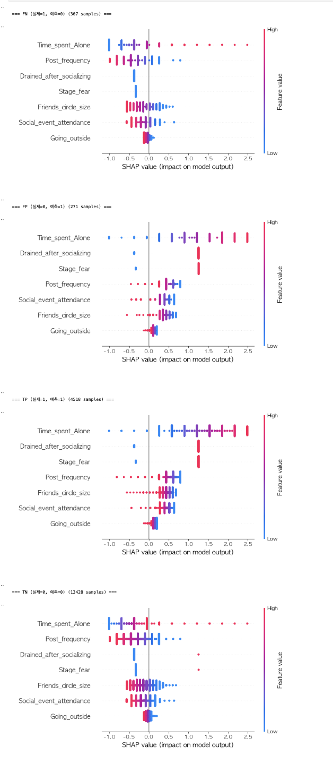
기계학습과 딥러닝
7조
결론 및 해석
SHAP value
Time_spent_Alone: 값이 높을수록(빨강) SHAP이 크게 양수 → 혼자 보내는 시간이 많을수록 모델은 내향 예측에 강하게 기여.
Drained_after_socializing: 값이 높으면 양수 → 사교 후 쉽게 지치는 성향이 강할수록 모델은 내향으로 예측.
Stage_fear: 값이 높을 때 양수 → 무대 공포가 크면 내향 예측에 기여.
Friends_circle_size: 값이 낮을 때 SHAP 값 양수 → 친구 규모가 작을수록 내향으로 분류.
Going_outside / Social_event_attendance: 적을수록 내향형 예측에 기여.
13

Slide 14
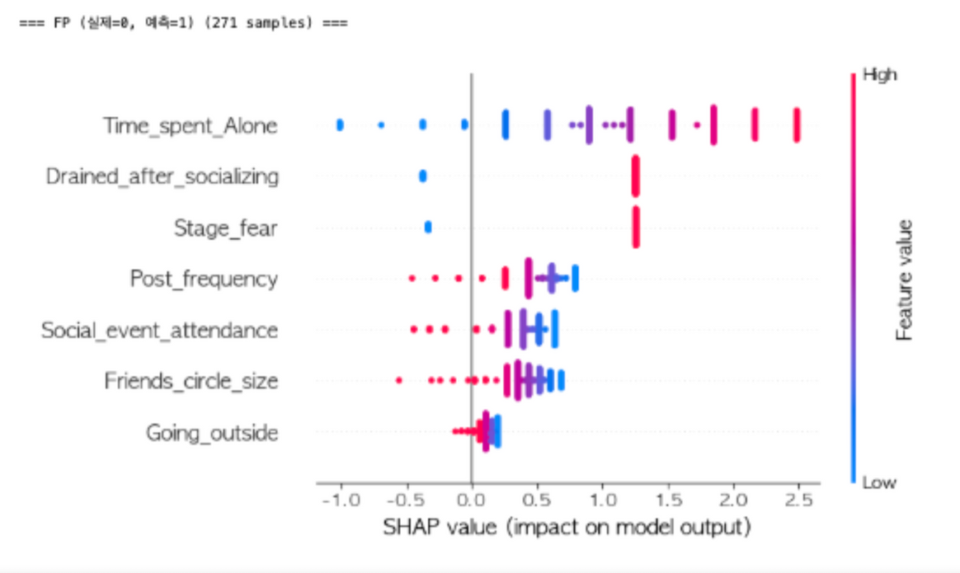
기계학습과 딥러닝
7조
결론 및 해석
SHAP value
모델의 ‘오분류'가 사실은 상식에 부합하는 결과 (TP vs. FP)
13

Slide 15
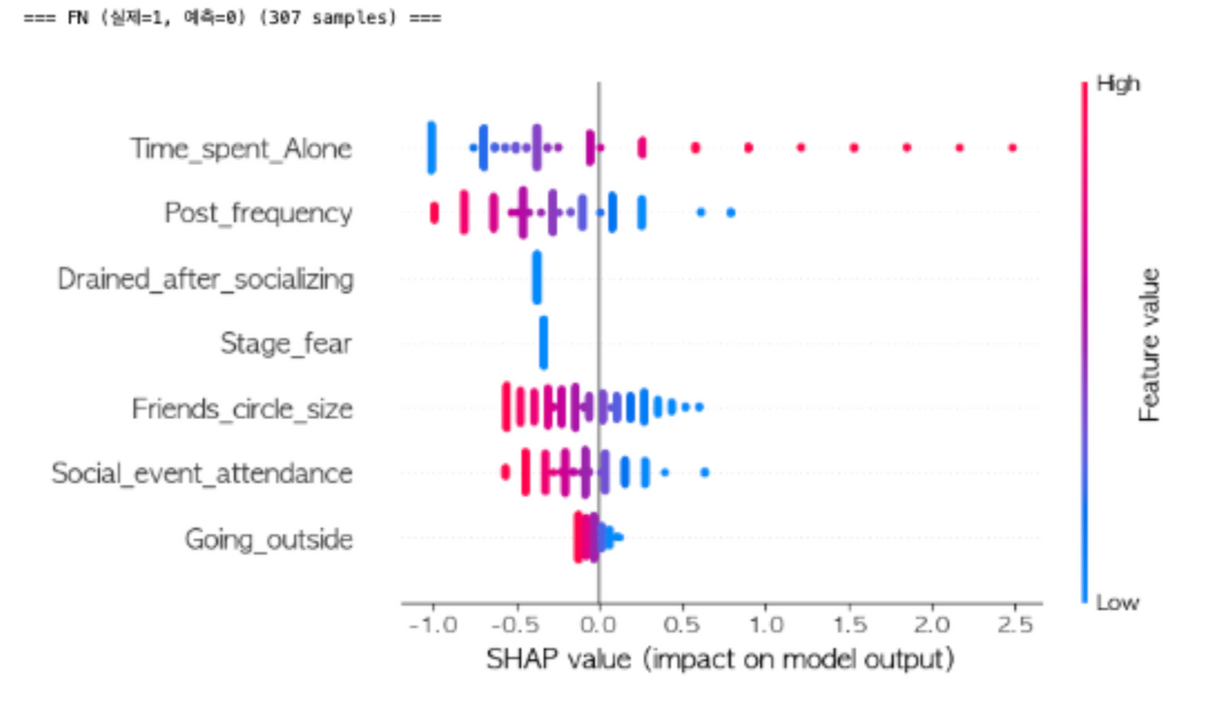
기계학습과 딥러닝
7조
결론 및 해석
SHAP value
모델의 ‘오분류'가 사실은 상식에 부합하는 결과 (TN. vs. FN)
13

Slide 16
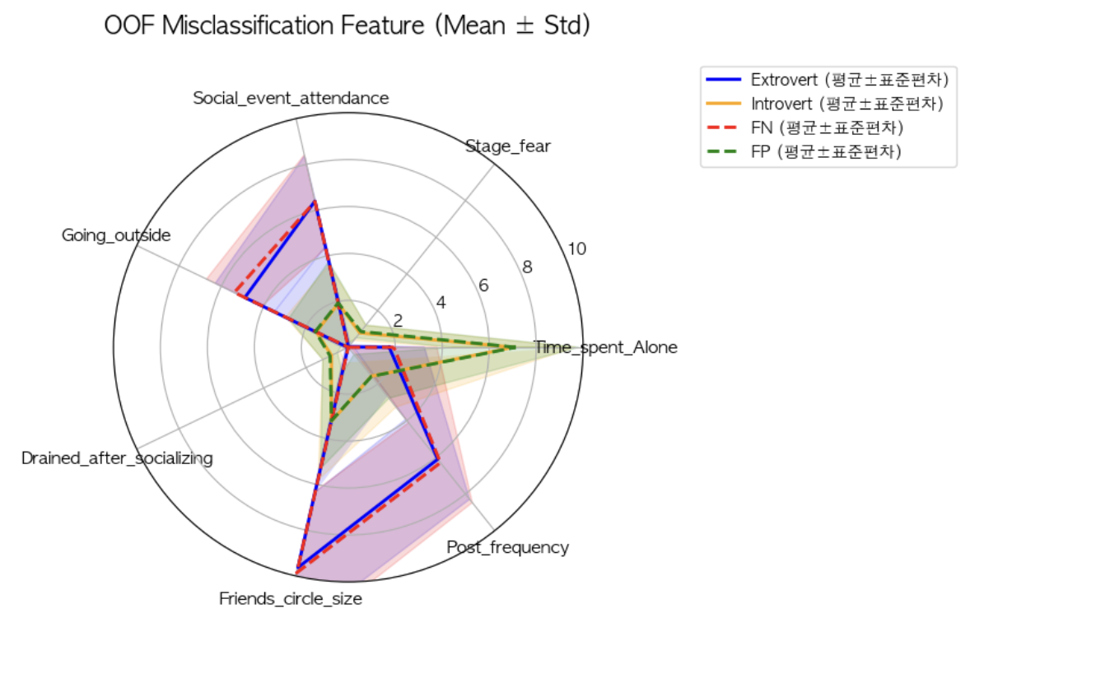
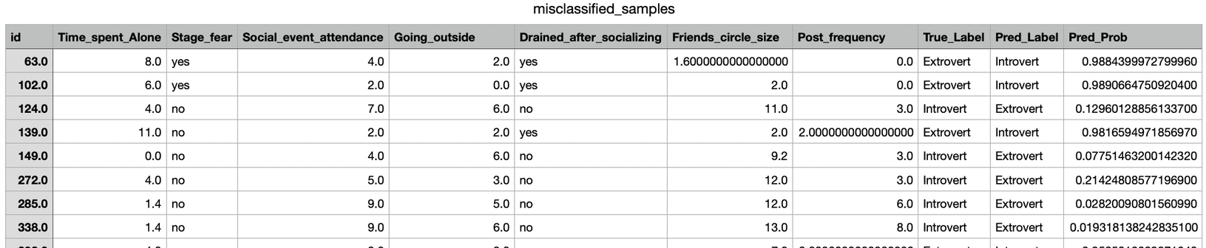
기계학습과 딥러닝
7조
결론 및 해석
Missclassification Feature
모델의 ‘오분류'가 사실은 상식에 부합한 결과
13

Slide 17
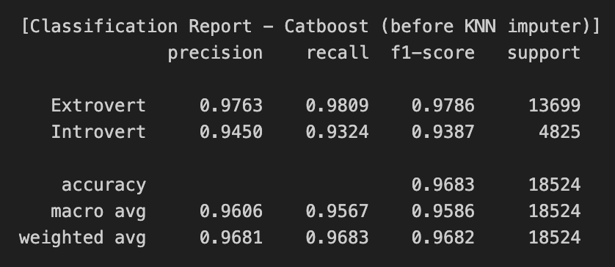
기계학습과 딥러닝
7조
결론 및 해석
앙상블이 불가할 때 성능을 향상시킬 수 있는 방법 모색
한계점 및 향후과제
“Garbage in, Garbage Out”
라벨링 문제? 또는 7개 설명변수의 부족?
전처리 과정 (KNN imputation) 시 데이터에 변형이 생겼을까?
KNN imputation 여부에 따른 성능 차이는 크지 않음
13

